Slide 1
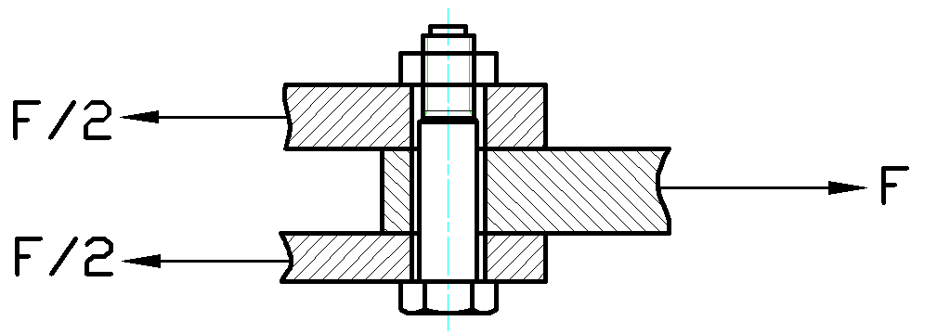
1、如图所示的单个螺栓连接，该连接承受横向载荷F=5000N，可靠性系数C=1.2，结合面间的摩擦系数μ=0.12，试求螺栓所需的最小预紧力F₀

Slide 2



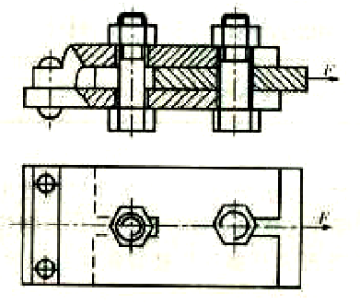
2、如图所示为铧式犁上的安全连接器。已知钢板间的摩擦系数 ，可靠性系数 ，螺栓材料为Q235钢，其屈服极限为 ，安全系数取S=1.5。试求拧紧两个M12的普通螺栓后所能承受的最大牵引力F

Slide 3
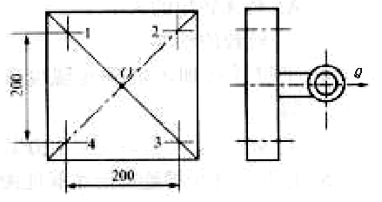
3、如图所示为方形盖板用4个螺栓与箱体连接，盖板中心点O的吊环受拉力Q=20000N，尺寸如图所示，设剩余预紧力F''=0.6F，F为螺栓所受的轴向工作载荷，试求螺栓所受的总拉力F_{a}，并计算确定螺栓直径（螺栓材料许用拉伸应力为180MPa）。

Slide 4
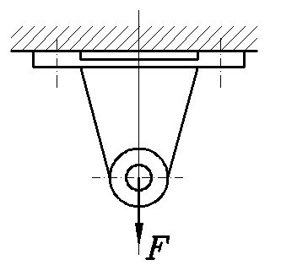
4、如图所示为一铸铁吊架，它用两只普通螺栓固定在梁上。吊架承受的载荷F=10000N，螺栓材料为5.8级，安装时不控制预紧力，取安全系数S=4，试确定螺栓所需最小直径。

Slide 5
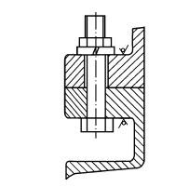
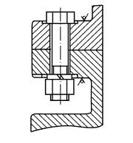
5、找出图中普通螺栓连接的错误并改正

